Slide 1
TIẾNG VIỆT
líp 1
Bµi 35 :
¤n tËp vµ kÓ chuyÖn

Slide 2
TIẾT 1

Slide 3
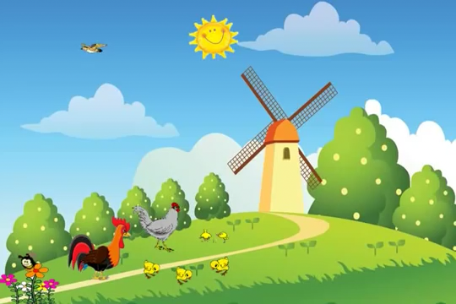
KHỞI ĐỘNG

Slide 4
¤n vµ khëi ®éng

Slide 5


Đọc
chÌ lam
®Çm sen
qu¶ cam
con t»m

Slide 6
Đọc
L¸ cê ®á th¾m.

Slide 7
1. Đọc

Slide 8
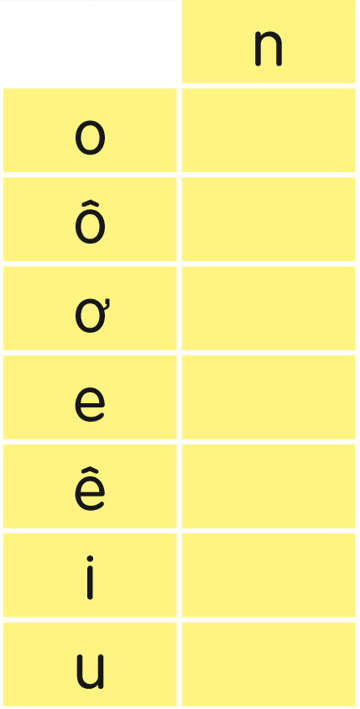
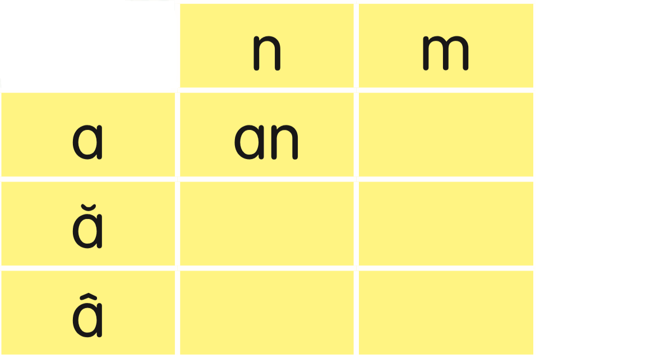

on
«n
am
¬n
¨n
¨m
en
ªn
©n
©m
in
un

Slide 9
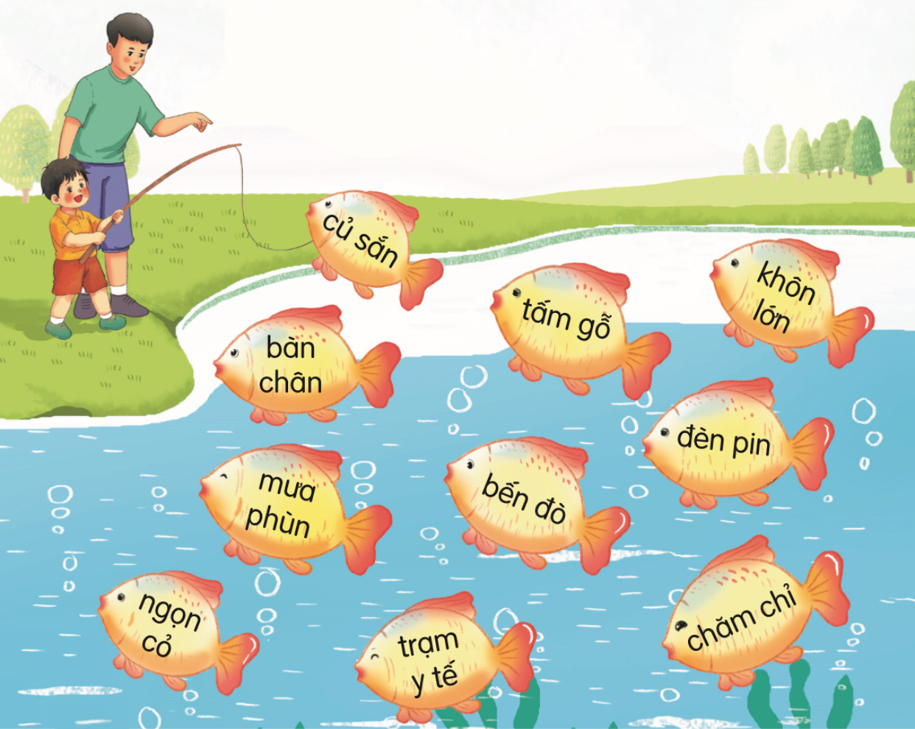

Slide 10

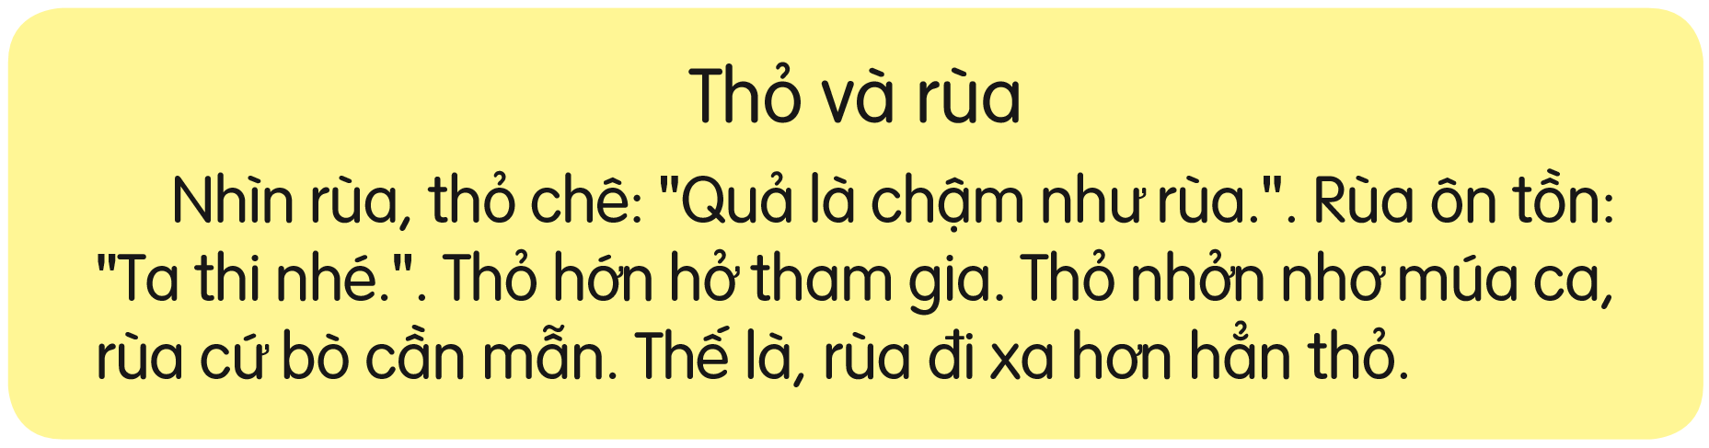

Slide 12
2. Viết

Slide 13

Sen nở thắm hồ
Notes:
Chưa có hiệu ứng

Slide 14

Notes:
Chưa có hiệu ứng

Slide 15
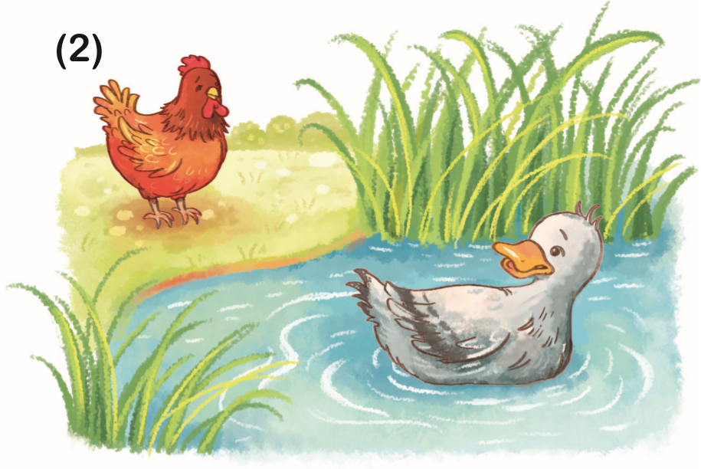
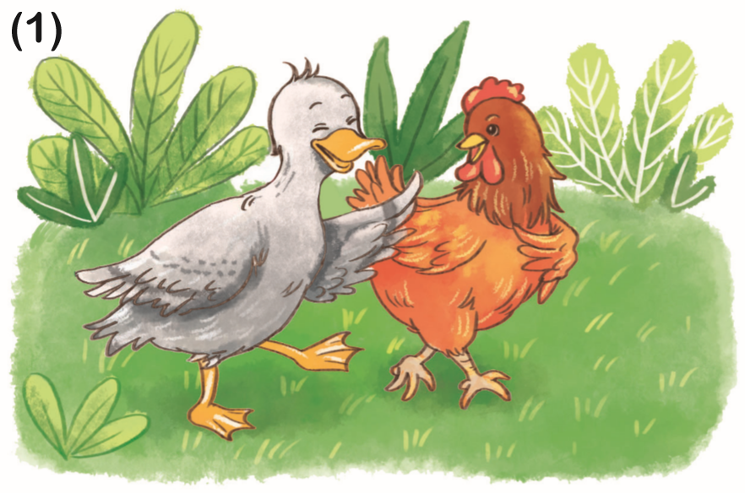
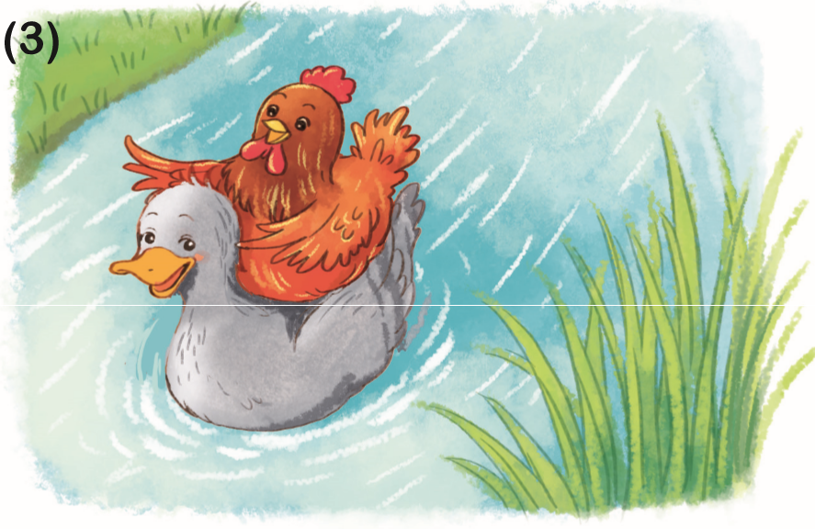
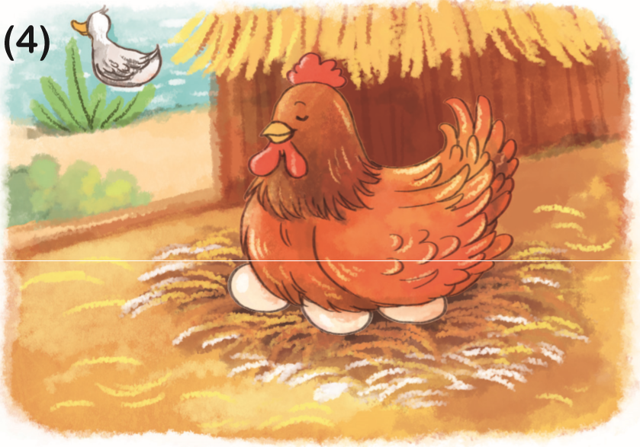

Gà nâu và vịt xám

Slide 16
Hằng ngày gà nâu và vịt xám làm gì?
Notes:
Chưa có hiệu ứng

Slide 17
Chuyện gì xảy ra khiến gà nâu không thể sang sông?

Slide 18
Vịt đã làm gì để giúp gà?

Slide 19
Thương vịt vất vả, gà đã làm gì để giúp vịt?

Slide 20
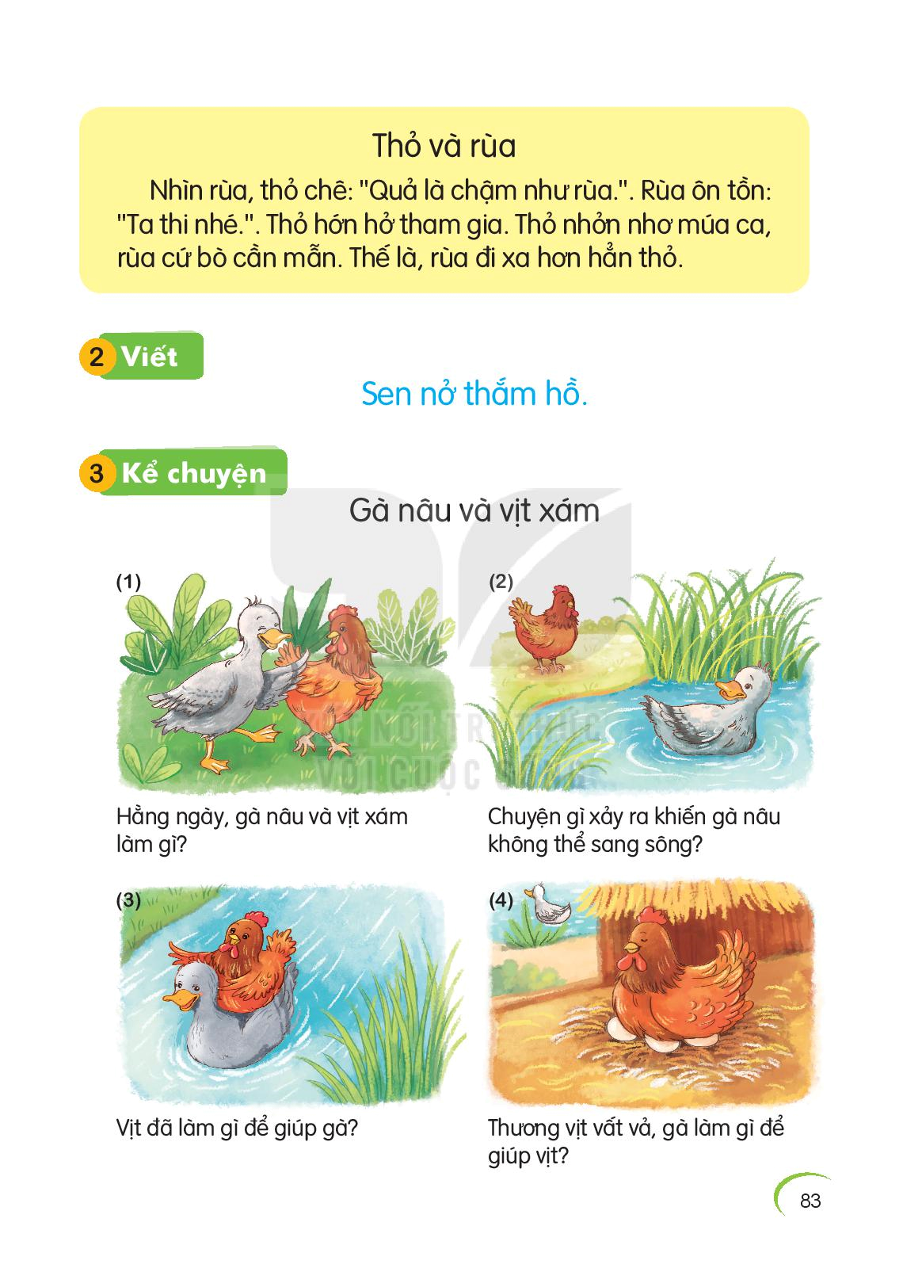

Slide 21





CẢM ƠN THẦY CÔ
VÀ CÁC EM HỌC SINH
The end

